Slide 1
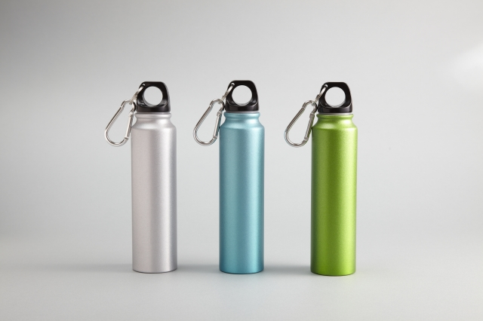
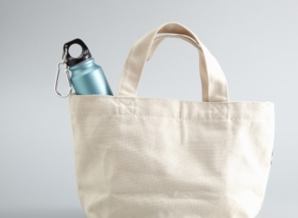
ご提案書
品名：スリムボトル220ml
品番：SC-1711
上代：￥550
色柄：3色アソート（色指定不可）
商品サイズ：約Φ44×189mm
包装：化粧箱入り
包装ザイズ：48×48×195mm
材質：アルミ・蓋ポリプロピレン
入数：180
生産国：中国
名入れスペース：100×10mm
カバンの中で邪魔にならない
スリムタイプのコンパクトアルミボトル。
携帯に便利なカラビナ付き。

